Slide 1
Metropolia
3.12.2009
Ryhmien työstöt

Slide 2
Aforismeja
Yhdessä et ole yksin
Korkea laatu opiskelijan Metropoliaan ajaa
Avoimuus päivässä pitää työterveyslääkärin loitolla
Kuka laatuun kurkottaa, se Metropoliaan kapsahtaa
Metropolia-puussa kasvaa monta asiantuntijaa

Slide 3
Murteet
Yhteisöllisyys
Jos sä tuut mun megee, mä tuun sun megee
Jos sie tuut miun völjyyn, mie tuun siun
Avoimuus
Stikataan fönarit auki
Pannaaks myö nää kaik akkunat auk
Asiantuntijuus
Mä bonjaan tän jutun
Sieks se oot se päällepäsmär
Korkea laatu
Siis tosi makeeta, siis sikamakeeta
Avot sie, meiltähän tää käyp

Slide 4
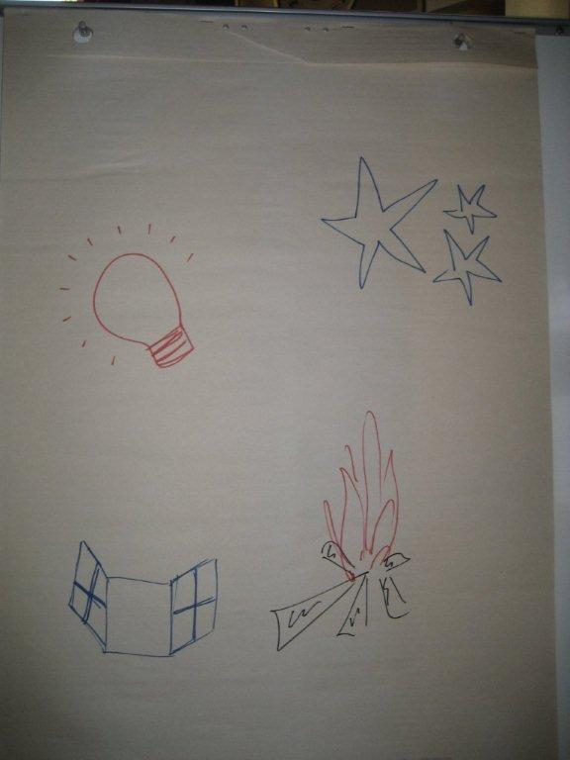

Slide 5
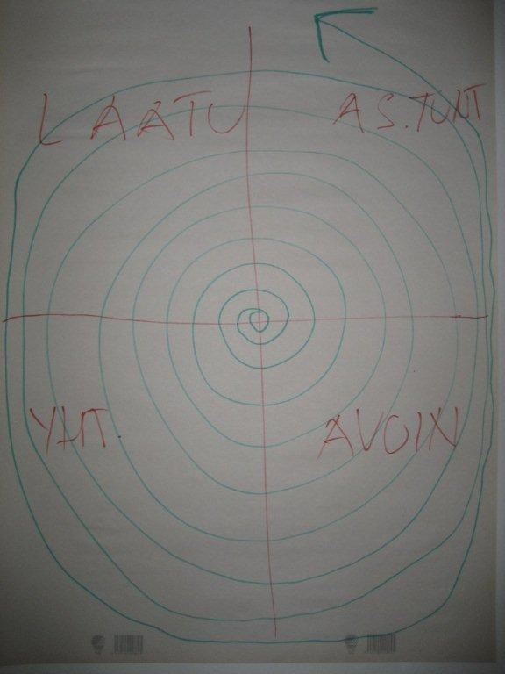

Slide 6
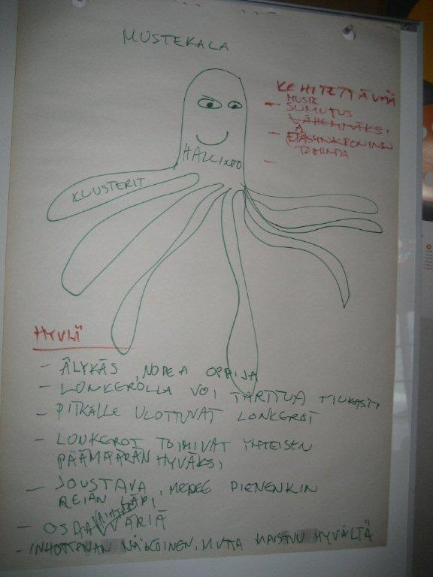

Slide 7
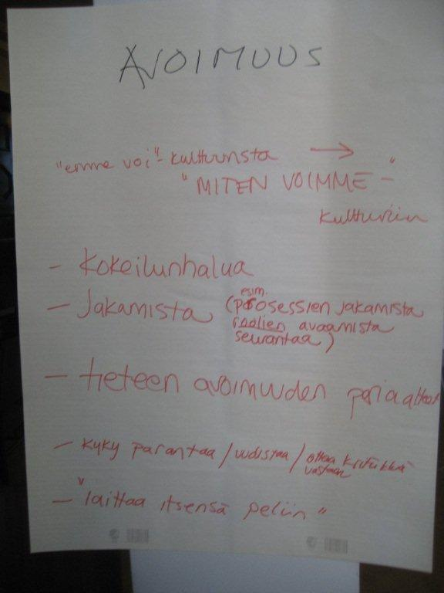

Slide 8
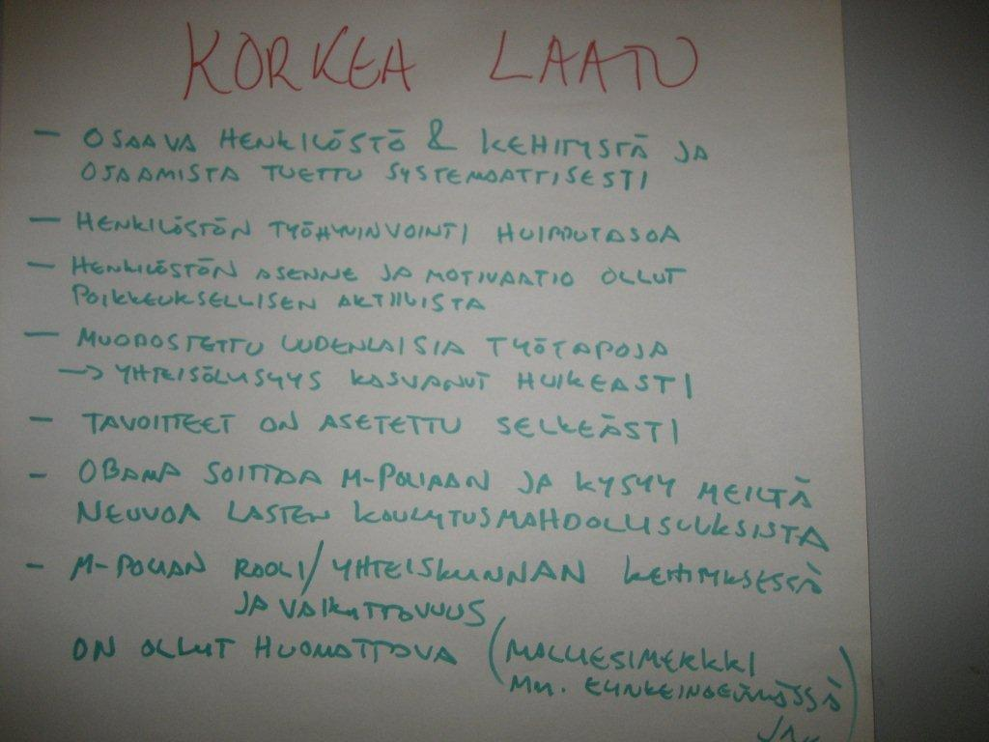

Slide 9
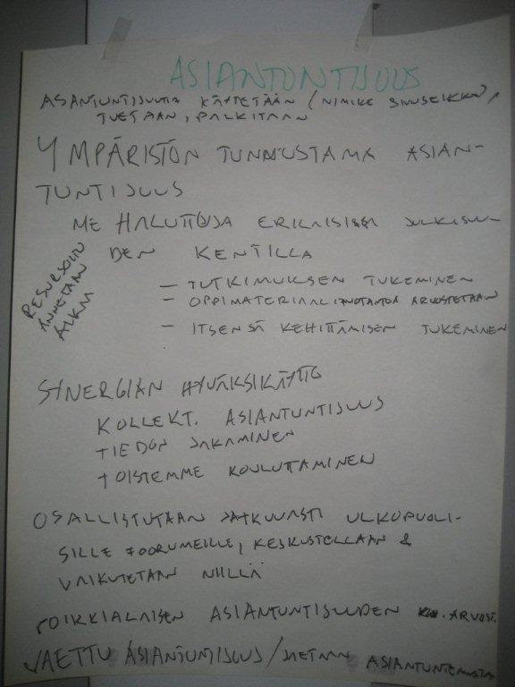

Slide 10
